Slide 1
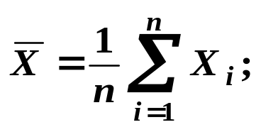
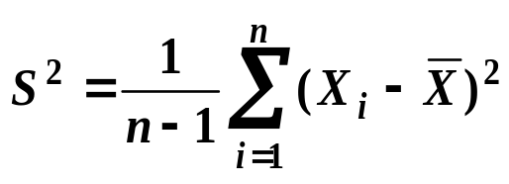
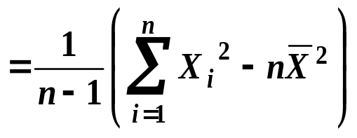
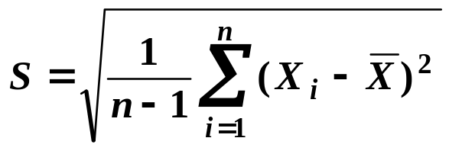
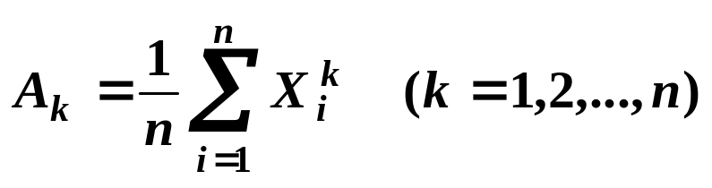
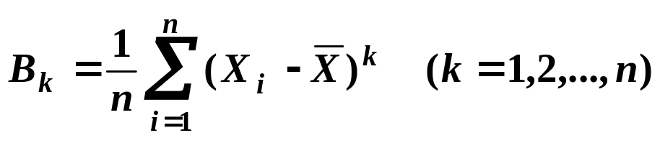
数理统计部分习题课
几个常用的统计量
样本均值
样本方差
样本标准差
样本k阶原点矩
样本k阶中心矩

Slide 2
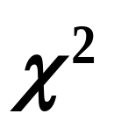
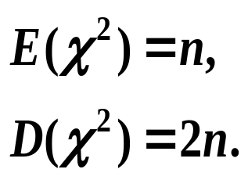
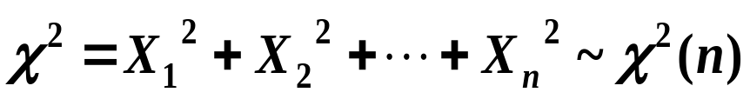

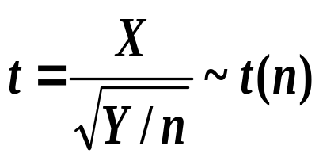


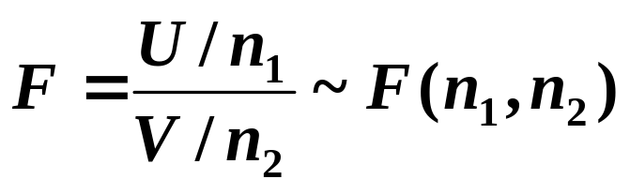
几个常用统计量的分布
分布
设X₁, X₂ ,…, X_{n}是来自总体 N(0,1)的样本,则
α
t 分布
设X~N(0,1), Y~χ²(n),且X与Y独立,则
α
F分布
设U~χ²(n₁), V~χ²(n₂),且U 与V独立,则
α
0
F_{α}(n₁,n₂)

Slide 3
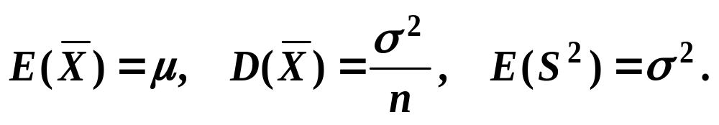
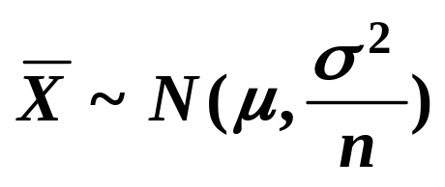

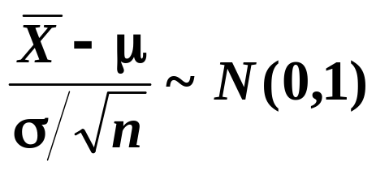
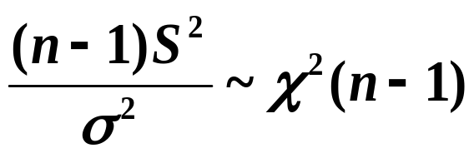
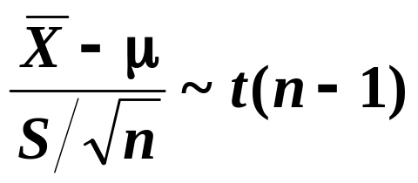
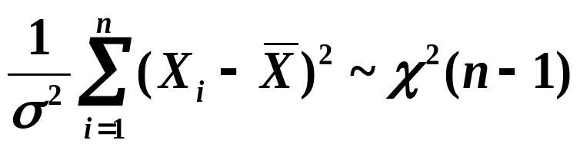
正态总体的样本均值与样本方差的分布
结论1
总体X均值为 μ,方差为 σ ², X₁, X₂ ,…, X_{n}是来自X 的样本,
结论2
设X₁, X₂ ,…, X_{n}是来自正态总体X~N (μ, σ ² )的样本,则

Slide 4
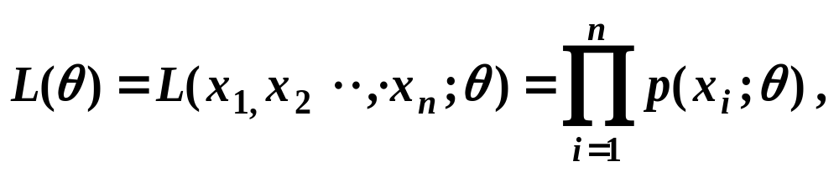
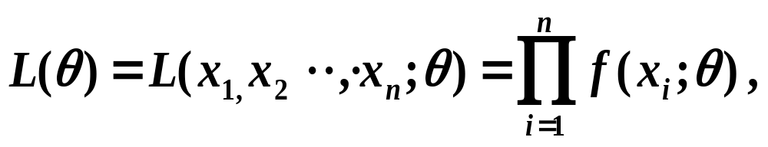
点值估计
参数估计
区间估计
统计推断
正态总体均值
假设检验
正态总体方差
总体未知参数的点估计
矩估计法:
用样本(原点)矩作为总体(原点)矩的估计
最大似然估计法.
最大似然原理的直观想法:“概率最大的事件最可能出现”.
似然函数:

Slide 5
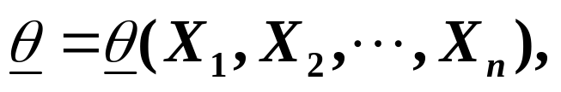
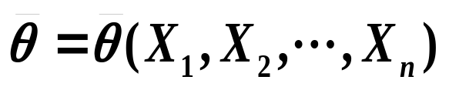
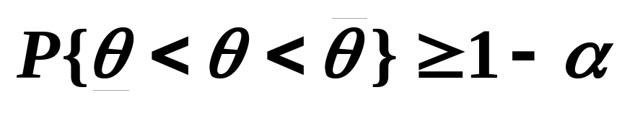
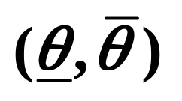
估计量的评选标准:
无偏性、
有效性、
相合性
区间估计:
为了估计总体X 的未知参数θ ,通过样本寻求一个区间，并且给出此区间包含参数θ 真值的可信程度．这就是总体未知参数的区间估计问题
设总体X的分布函数F(x; θ),θ为未知参数,X₁, X₂, …,X_{n}是取自总体的样本.设α 满足 0<α<1,
置信区间:
是两个统计量.
若
则称随机区间 为θ的置信水平为1-α 的置信区间.

Slide 6
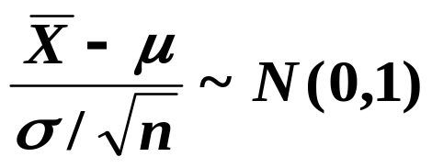
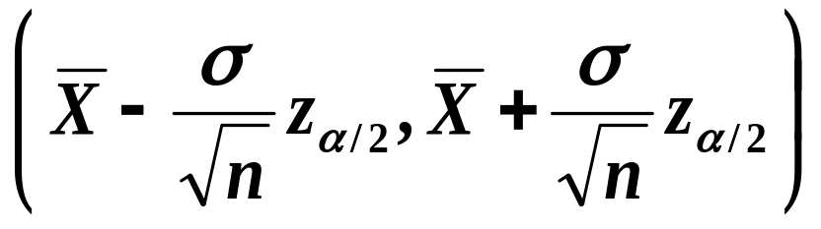
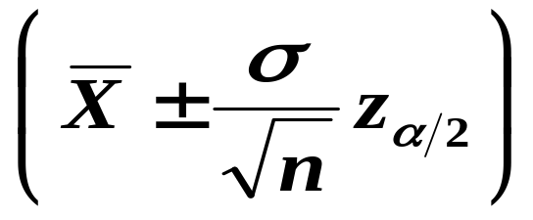
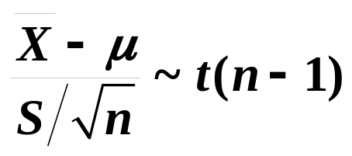
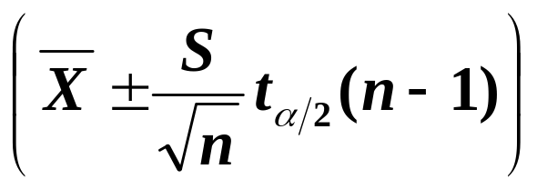
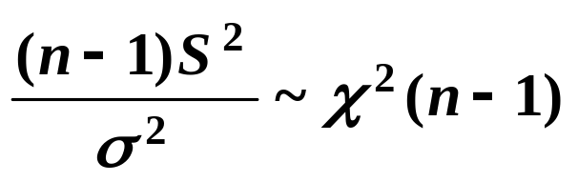
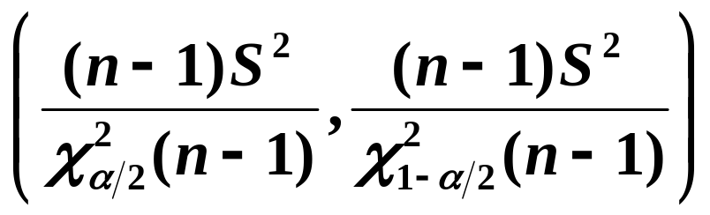
设总体X~N(μ,σ²), X₁, X₂, …,X_{n}是总体X的样本，
1.均值μ的置信区间
(a)σ ²为已知时,取枢轴量
或
(b)σ ²为未知时,取枢轴量
置信区间:
2.方差σ²的置信区间
取枢轴量

Slide 7
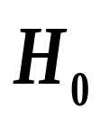
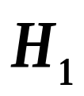
参数假设检验
原假设
是被检验的假设,通过检验可能被接受,也可能被否定。
与H₀对应的假设,只有在原假设被否定后才可接受的假设。无充分理由是不能轻率接受的。
备择假设
两类错误
α =P{第一类错误}=P{拒绝H₀ | H₀真}
β =P{第二类错误}=P{接受H₀ | H₀伪}

Slide 8
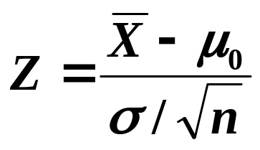
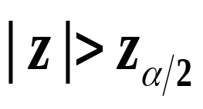
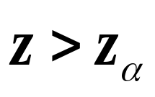
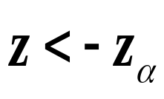
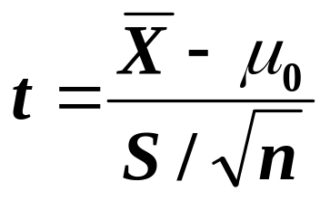
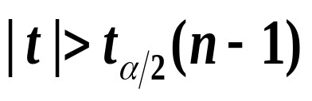
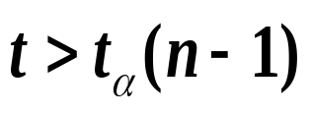
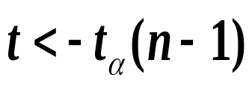
单总体N(μ, σ²)均值μ的检验(显著水平为α)
1. σ² 已知
----Z检验法
取统计量:
a) H₀: μ =μ₀, H₁: μ ≠μ_{0.} 拒绝域:
b) H₀: μ ≤μ₀, H₁: μ >μ₀
拒绝域:
c) H₀: μ ≥ μ₀, H₁: μ <μ₀
拒绝域:
2. σ²未知
---t 检验法
取统计量
a) H₀: μ =μ₀, H₁: μ ≠μ_{0.} 拒绝域:
b) H₀: μ≤μ₀, H₁: μ >μ₀
拒绝域:
c) H₀: μ ≥ μ₀, H₁: μ <μ₀
拒绝域:

Slide 9
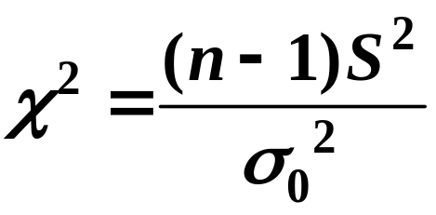
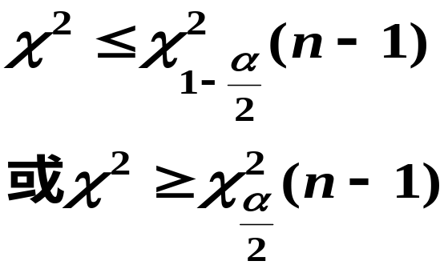
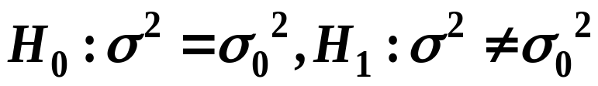
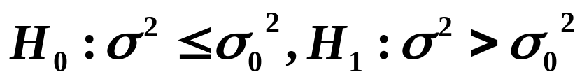
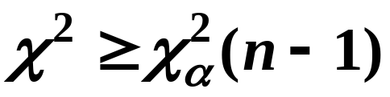
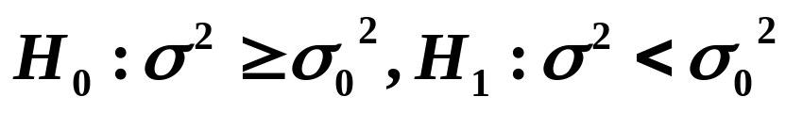
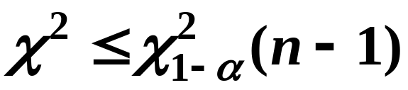
单总体N(μ,σ²)方差σ²的检验--- χ² 检验法
取检验统计量:
(1)双边检验:
拒绝域:
(2)右边检验:
拒绝域:
(3)左边检验:
拒绝域:

Slide 10
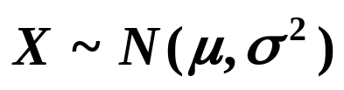

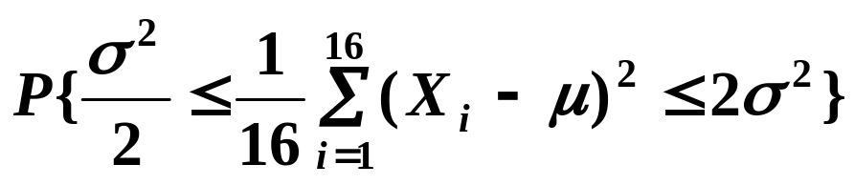
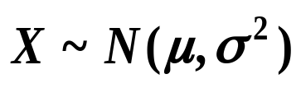




作业中问题
第6章 样本及抽样分布
一、3. 设总体 , 是来自总
体X的一个样本,求概率 ?
4. 设总体服从
,由总体X得到容量为17的样本
,令
试求常数k , 使
.

Slide 11

第7章 一
2．设 是来自于总体X的样本, X的分布
函数F(x;θ)含未知参数θ, 则[ ] .
(A)用矩估计法和极大似然估计法求出的θ估计量相同;
(B)用矩估计法和极大似然估计法求出的θ估计量不同;
(C)用矩估计法和极大似然估计法求出的θ估计量不
一定相同;
(D) 用极大似然估计法求出的θ 估计量是唯一的.

Slide 12









第7章 二
2. 设某种电子器件的寿命T（以小时计）服从双参数的指数分布，其概率密度为
c,θ (c,θ >0)为未知参数，自一批这种器件中随机地取n件进行
寿命试验.设它们的失效时间依次为 ,求θ 与c 的
最大似然估计.
解: (1) 似然函数为
, 关于c单调增,故
再令
,得

Slide 13














第7章
三、证明题
（1）设 是参数的θ 无偏估计，且有
，试证
不是 的无偏估计;
（2）试证明均匀分布
中未知参数θ 的最大似然估计量不是无偏的.
证明: (1) E( )=
+E ² ( )
(2)
所以 不是 的无偏估计量.
的概率密度为
故 不是θ的无偏估计量.

Slide 14

练习题（第六、七、八章）
一、选择题
1.设随机变量X∼t(n),(n>1), ,则( )
(A) Y∼χ²(n)
(B) Y∼χ²(n-1)
(C) Y∼F(1,n)
(D) Y∼F(n,1)
2.对于正态总体X∼N(μ,σ²),其中σ²未知,样本容量
n和置信水平1-α 均不变. 则对于不同的样本观
察值, 总体均值 μ 的置信区间长度L ( )
(A)变短
(B)变长
(C)不变
(D)不能确定

Slide 15















3.(04)设随机变量 对给定的
，数 满足 ， 若 ，则 等于 。
(A)
(B)
(C)
(D)
4. 设(X₁,X₂,…,X_{n})是来自正态总体N(μ,σ²)的样本,
, 则D(S²)=( )
(A)
(B)
(C)
(D)

Slide 16






5. 设X₁,X₂,…,X_{n}是来自总体X的样本, E(X)= μ ,
D(X)= σ² , 为 样本均值, S²为样本方差,则( )
(A)
∼χ²(n-1)
(B)
∼
相互独立
(D) S²是σ²的无偏估计量
(C) S²与
6.设随机变量X和Y都服从正态分布，则
(A)X+Y服从正态分布 (B)X²+ Y²服从分布
(C) X²和Y²服从分布 (D) 服从F分布

Slide 17








7.设 是来自标准正态总体的简单
随机样本， 和 分别是样本均值和样本方差，
则（ ）
（Ａ） （Ｂ）
（Ｃ） 服从t分布（Ｄ） 服从分布

Slide 18










8.设随机变量 和 ,并相互独
立, 则（ ）
(Ａ) 服从分布
(Ｂ) 服从分布
(Ｃ) 服从分布
(Ｄ) 服从分布

Slide 19





9.设总体X服从正态分布 ，
是来自X的简单随机样本，
统计量 （ ）
服从F分布，则 等于（ ）
（A）4 （B）2 (C) 3 (D) 5

Slide 20







10. 设 是来自总体
的样本，则 的矩估计量为（ ）
（Ａ） （Ｂ）
（Ｄ） （Ｄ）

Slide 21













11. 是来自正态总体的简单随机样本， ， 和 分别是样本均值和样本方差，则（ ）
(Ａ) 服从自由度为v的分布
（Ｂ） 服从自由度为 的分布
（Ｃ） 服从自由度为 的分布
（Ｄ） 服从自由度为v的分布

Slide 22



12.在区间估计中, 的正确含
义是( )
(A) θ 以1-α的概率落在区间 内
(B) θ 落在区间 以外的概率为α
(C) θ不落在区间 内的概率为α
(D) 随机区间 包含θ 的概率为1-α

Slide 23
13. 对于正态总体的μ进行假设检验,假如在
α=0.05下接受H₀: μ=μ₀.那么在α=0.01时,下
列结论中正确的是( )
(A) 必接受H₀
(B) 可能接受也可能拒绝H₀
(C) 必拒绝H₀
(D) 不接受也不拒绝H₀

Slide 24
14。在假设检验中，显著水平 α 表示 ( )
(A) H₀为真，但接受H₀的假设的概率
(B) H₀为真，但拒绝H₀的假设的概率
(C) H₀为假，但接受H₀的假设的概率
(D) 假设H₀的可信度
15。对正态总体均值 μ 进行假设检验，如果在显著水平0.05下接受H₀ ：μ= μ₀ ，那么在显著水平0.01下，下列结论正确的是 ( )
(B) 可能接受也可能拒绝 H₀
(A) 必接受H₀
(C) 必拒绝H₀
(D)不接受也不拒绝假设H₀

Slide 25





二、填空题
设由来自正态总体X∼N(μ , 0.9²),容量n=9的随机样
本计算得 =5 , 则未知参数μ 的置信度为 0.95的
置信区间为______________.
(4.412 , 5.588)
2. 设X₁,X₂,…,X_{n}是来自总体 的随机样本,其中
μ , σ²未知,记 , .则检验假设
H₀: μ=0用_____检验,使用统计量______________.
t

Slide 26






3.设X₁,X₂,…,X₁₆是总体N(μ ,σ²)的样本, 是样本均值,
S²是样本方差.若 ,则a=________.
当c=_______时, 是σ²的无偏估计量.
0.4375
1/30
4.设总体X具有概率密度
X₁,X₂,…,X₅₀为取自X的样本, 是样本均值,S²为样
本方差,则 =____. =_______.E(S²)=______.
0
1/100
1/2

Slide 27

5. 设X₁,X₂,…,X₆为来自正态总体N(0,σ²)的随机样本,
而Y=(X₁+X₂+X₃)²+(X₄+X₅+X₆)² , 试确定常数c=_____,
使得随机变量 cY∼χ².
1/(3σ²)
6. 设 X₁,X₂,…,X_{n} 为 n 个独立同分布的随机变量,且
E(X_{i})=μ , D(X_{i})=8 (i=1,2,…,n) . 对于 ,用切
比雪夫不等式估计 _________.
1-(1/2n)

Slide 28


7.设总体X服从参数为λ的泊松分布, λ>0为未知参数,
(X₁,X₂,…,X_{n})为总体X中抽出的一个样本.则参数λ的
矩估计量 =_______.
8. 设随机变量X₁,X₂,…,X₁₀₀₀独立同分布,且X_{i}∼(0-1),参
数 p=0.1, 则由中心极限定理有
0.1461
____________.

Slide 29







9
设总体X ~ N(0,1),
为总体X的一个样本,
则
设总体 ,
为总体X的一个样本,
则
设总体 ,
为总体X的一个样本,
则
设总体 ,
为总体X的一个样本,
则

Slide 30








.设 是来自总体
的样本，则
∼
11.设总体X ∼ ,
为来自X的一个样本,设
,则当a = ，
b= 时Y 服从 分布，其自由度为
1/20
1/100
2

Slide 31







三、解答题
设总体X的概率密度为
其中θ > 0是未知参数. X₁, X₂,…,X_{n} 是来自X的样本.
求θ 的矩 估计量及最大似然估计量, 并判断它们是θ
的无偏估计量.
解：
令 ，得θ的矩估计
而
所以θ的矩估计是θ的无偏估计.

Slide 32






2. 设总体X的概率分布为
X 0 1 2 3
p θ ² 2 θ (1- θ) θ ² 1-2θ
其中 θ (0<θ < 1/2)是未知参数，利用总体X的样本值
3，1，3，0，3，1，2，3
求θ 的矩估计值及最大似然估计量值.

Slide 33






3. 设X₁, X₂, …, X₂₅ 来自总体X∼N(3,10²)样本, 求
解：
原式

Slide 34











4.设X₁,X₂,…X_{n}是总体X的样本, E(X)= μ ,D(X)=σ²
(1)确定c, 使 为 σ² 的无偏估计；
(2)确定c, 使 为μ²的无偏估计；
2（05） 设随机变量 为来自总体
的简单随机样本， 为样本均值， 记
求(1) 的方差
(2) 与 的协方差

Slide 35
5. 设某次考试的学生成绩服从正态分布,从中随机地抽取36名考生的成绩,算得平均成绩为66.5 ,标准差为15分.(1)问在显著水平α=0.05下,是否可以认为这次考试全体考生的平均成绩为70分?(2)在显著水平α=0.05下是否可以认为这次考试考生的成绩的方差为16²?
解答: (1)H₀:μ= μ₀=70, H₁: μ≠70
接受原假设，认为这次考试的平均成绩为70分
(2) H₀:σ²= σ₀² =16², H₁: σ² ≠ 16²
接受原假设，认为这次考试的成绩方差为16²

Slide 36




三、解答题
设总体X服从[0,θ ]上的均匀分布, X₁, X₂,…,X_{n}是来自X的样本. 求θ 的矩 估计量及最大似然估计量,并判断它们是否是θ 的无偏估计量.
解答
是无偏估计量, 不是无偏估计量.

Slide 37
主要类型题
1）利用事件间的关系与运算、概率及条件概率的基本性质；和、差公式，逆事件公式进行计算；
2）互斥、独立、子事件的概念；条件概率与独立性的联系；独立的性质定理；
3）古典概型的概率计算；
4）乘法公式、全概率公式及贝叶斯公式;
5) 独立重复试验，特别是伯努利试验的基本特点，以及重复伯努利试验中有关事件概率的计算。

Slide 38
主要类型题
1） 离散型随机变量的分布律、分布律的性质；
2） 连续型随机变量的概率密度、概率密度的性质；
3） 随机变量的分布函数、分布函数的性质；
4）常见分布的性质，如二项分布的性质；正态分布的性质；
5）随机变量函数的分布。

Slide 39
主要类型题
1) 离散型随机变量的联合分布律、边缘分布律；
2）离散型随机变量的条件分布律；
3）已知连续型随机变量的概率密度，求任何事件的概率；
4）确定随机变量的概率密度和分布函数中的任意常数；
5）二项分布的性质；均匀分布的概率密度；正态分布的性质；
6）已知概率密度求分布函数；已知分布函数求概率密度；
7）边缘概率密度；条件分布概率密度
8）随机变量的独立性；
9）随机变量函数的分布。

Slide 40
主要类型题
1）数学期望、方差、协方差及相关系数；
2）常见分布的数学期望、方差；
3）正态分布的性质；
4) 独立与相关的关系。

Slide 41



主要类型题
1) 切比雪夫不等式；
2) 依概率收敛的概念和性质；大数定律；
3) 中心极限定理；
4) 分布； 分布； 分布的定义练习；
5) 正态总体的样本均值与样本方差的分布；
6) 简单随机样本，常见统计量（样本均值、样本方差）；

Slide 42
主要类型题
1)矩估计、极大似然估计；
2)无偏估计、有效估计 ；
3)求置信区间；
4)假设检验。

